Slide 1
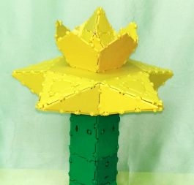
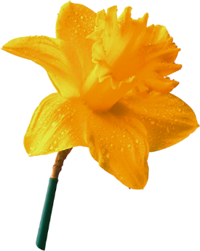
Муниципальное автономное дошкольное образовательное учреждение детский сад № 531
620012, г.Екатеринбург, ул.Кузнецова, 12, тел. 8(343)3207-35-00,
e-mail: madoy531@mail.ru, сайт: http://531.tvoysadik.ru/
конкурс «ТИКО-изобретатель – 2018 «Весна идет…»
нарцисс
номинация: ДОШКОЛЬНИК
г. Екатеринбург, ул. Кузнецова,12, тел. 307-35-00
сайт: http://531.tvoysadik.ru/, эл. адрес: madoy531@mail.ru
Заведующий МАДОУ детский сад № 531 Ошкина Ольга Николаевна
г. Екатеринбург, ул. Кузнецова,12, тел. 307-35-00
сайт: http://531.tvoysadik.ru/, эл. адрес: madoy531@mail.ru
Заведующий МАДОУ детский сад № 531 Ошкина Ольга Николаевна

Slide 2
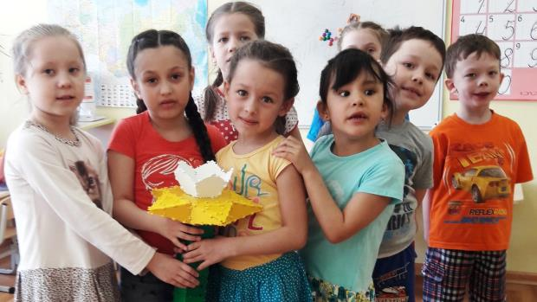
Муниципальное автономное дошкольное образовательное учреждение детский сад № 531
620012, г.Екатеринбург, ул.Кузнецова, 12, тел. 8(343)3207-35-00,
e-mail: madoy531@mail.ru, сайт: http://531.tvoysadik.ru/
конкурс «ТИКО-изобретатель – 2018 «Весна идет…»
нарцисс
номинация: ДОШКОЛЬНИК
Авторы: группа № 6
Котельникова Лариса Владимировна, воспитатель
Ахметьзянова Арина, Яныбеков Андрей,
Плетникова Настя, Шаймиева Олеся, Удодов Коля, Письменный Илья, Павлова Алина, Мельниченко Олеся, Достовалов Влад, Кулигин Егор
г. Екатеринбург, ул. Кузнецова,12, тел. 307-35-00
сайт: http://531.tvoysadik.ru/, эл. адрес: madoy531@mail.ru
Заведующий МАДОУ детский сад № 531 Ошкина Ольга Николаевна

Slide 3
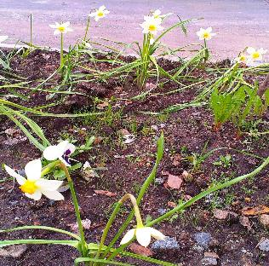
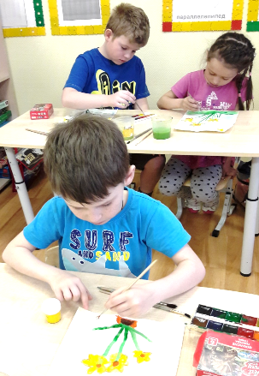
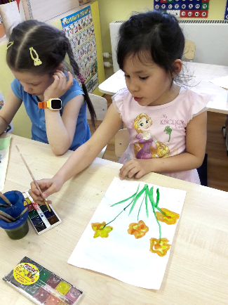
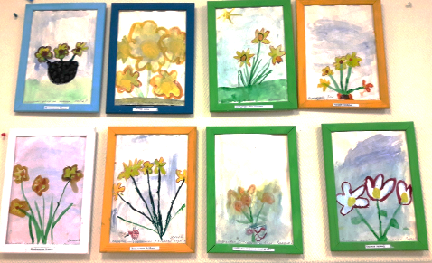
У нас на участке мы посадили цветы - нарциссы, они очень, очень красивые. Весной они расцветают самыми первыми и радуют нас . Эти весенние цветы - ароматные, необычные, разноцветные, нежные и очень вкусно пахнут. Чтобы сохранить эту красоту мы зарисовали их красками. А Лариса Владимировна рассказала нам легенду о том, почему цветок назвали нарциссом.

Slide 4
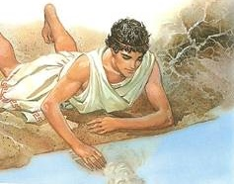
Легенда о Нарциссе
О происхождении цветка существует древнегреческая легенда о прекрасном Нарциссе. У речного бога Кефисса и у нимфы Лириоэссы был сын, прекрасный юноша, который отверг любовь нимфы Эхо. За это он был наказан: увидев в воде собственное отражение, влюбился в него. Терзаемый неутолимой страстью, он умер, а в память о нем остался красивый, благоухающий цветок, венчик которого так и клонится книзу, как бы желая еще раз полюбоваться собою в воде.
Родители юноши в свое время обратились к оракулу Тиресею. Прорицатель сказал, что Нарцисс проживет до старости, если не увидит своего лица. Нарцисс вырос юношей необычайной красоты, и его любви добивались многие женщины, но он был безразличен ко всем. Когда в него влюбилась нимфа Эхо, самовлюбленный молодой человек отверг ее страсть. Нимфа от безнадежной страсти иссохла и превратилась в эхо, но перед смертью произнесла проклятие: "Пусть не ответит Нарциссу взаимностью тот, кого он полюбит".

Slide 5
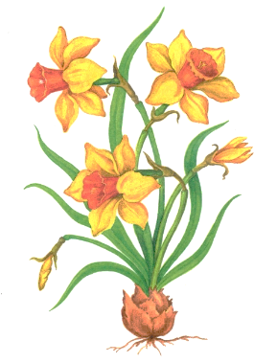
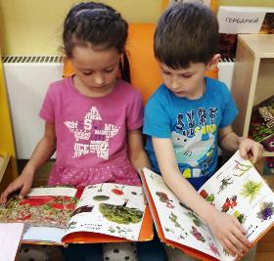
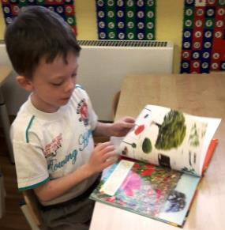
В библиотеке мы познакомились с книгами –энциклопедиями о растениях, но нам очень понравилась Легенда о Нарциссе и мы придумали его сделать из ТИКО -конструктора И вот все решили вместе собрать цветок.

Slide 6
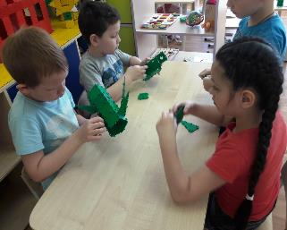
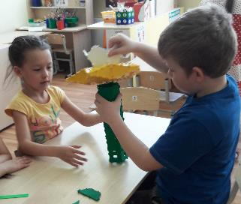
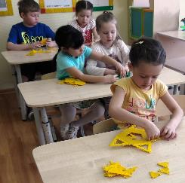
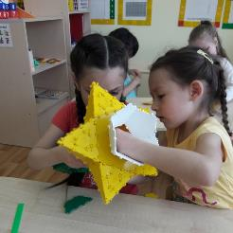
Мы взяли конструктор зеленого цвета для стебля, а для лепестков - желтого и белого.
И работа закипела!!!!

Slide 7
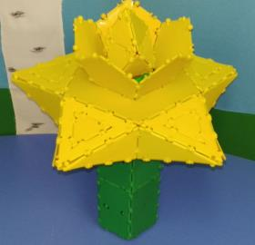
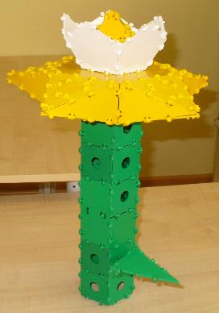
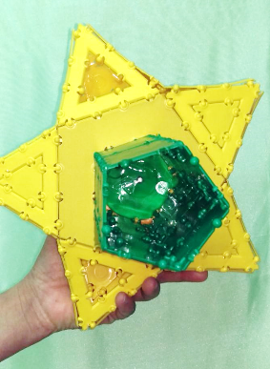
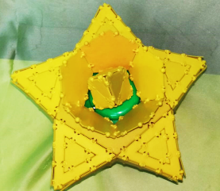

Slide 8
Коля принес музыкальный волчок. Арина предложили вставить его в цветок. Все согласились и наш нарцисс превратился в музыкальный цветок.
Теперь он умеет вращаться и петь.

